Slide 1
基于WSL2与Kinect的
TurtleBot瓶体自主抓取系统
第5组
小组成员：刘振毫、庞运泽、李乐凡
南开大学·人工智能学院
2026年6月

Slide 2
目录
1
项目背景
2
系统架构
3
具体实现
4
总结展望

Slide 3
项目背景

Slide 4
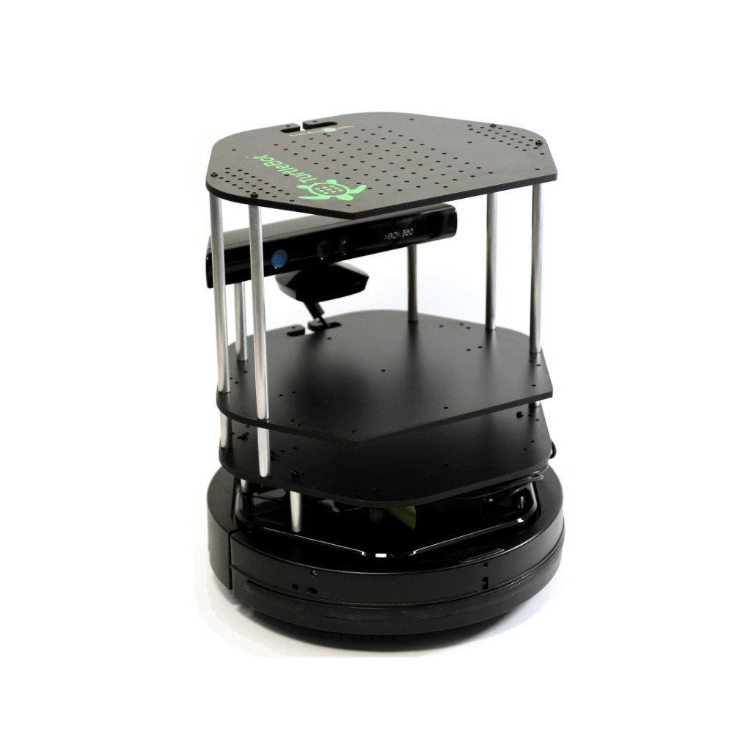
项目背景
服务机器人需求增长
机器人软件工程课程实践
WSL2跨平台开发环境：Win感知 + Linux控制
TurtleBot2移动机器人平台
YOLOv8深度学习目标检测 + PID视觉伺服
ROS导航与机械臂控制
TurtleBot2 + Kinect + 机械臂平台

Slide 5
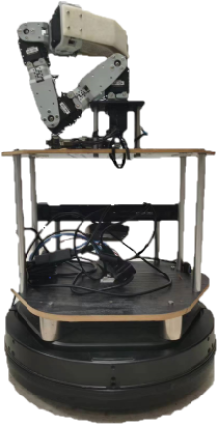
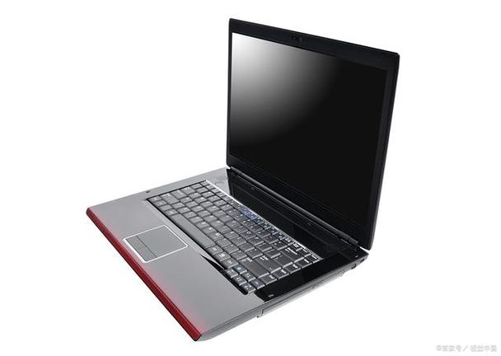
项目背景
Dynamixel机械臂
机械臂
Kinect v1 深度相机
Windows主机+YOLOv8
WSL2+ROS导航栈
TurtleBot2底盘

Slide 6
系统架构

Slide 7


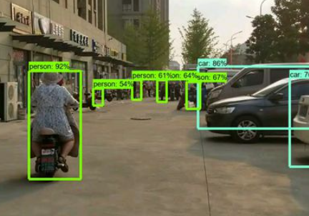
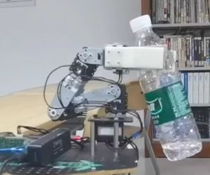
系统架构
基于WSL2实现Windows主机与Ubuntu ROS的跨平台协同： Windows端采集Kinect深度+RGB数据并运行YOLOv8检测， 通过TCP双端口协议将LaserScan和检测结果发送至WSL2， WSL2端运行ROS导航栈完成避障与路径规划。

Slide 8
跨平台系统架构
┌──────────────────────────── Windows 主机 ────────────────────────────
│
│ Kinect v1 ──┬── RGB 帧 ──→ YOLOv8 检测 ──→ 检测结果 (BoundingBoxes)
│ │ │
│ └── 深度帧 ──→ depth_to_laserscan ──→ LaserScan
│ │
│ filter_radial_noise
│ (PCA拟合 + 射线过滤)
│ │
│ TCPSender (非阻塞)
│ 发送队列 + 独立线程
│ │
│ 端口9999(检测) 端口9998(扫描)
└────────────────────────────────────┬──────────────┬──────────────────
│ │
TCP (混合编码) TCP (混合编码)
│ │
┌──────────────────────────── WSL2 (Ubuntu + ROS) ─────────────────────
│
│ kinect_data_receiver.py
│ ├── 检测通道 → BoundingBoxes → /detection_result
│ ├── 扫描通道 → LaserScan → /scan → AMCL定位
│ └── 连接状态 → /kinect_server_status
│
│ ROS 导航栈: AMCL + move_base + costmap
│ └── /scan → costmap → 避障路径规划 → /cmd_vel
│
│ 状态机 (state_machine.py): 8状态任务调度
│ └── voice/keyboard → navi → search → approach → grasp → return
└──────────────────────────────────────────────────────────────────────

Slide 9
具体实现

Slide 10
通信协议与数据流
KINECT_DET_LASER_V1 通信协议
双端口架构
端口9999: YOLOv8检测结果
端口9998: LaserScan扫描数据
混合编码格式
帧头: [4字节 payload长度][4字节 seq序号]
数据: [JSON元数据] + [二进制float32 ranges]
节省50-70%传输量，保证实时性
数据可靠性保障
MD5前8位checksum校验 | 序号跳跃检测
0.0→inf转换: 适配ROS LaserScan消息标准
连接状态:0=未连接 1=检测已连 2=扫描已连 3=全部正常 4=校验失败 5=重连中

Slide 11
Windows端主程序
整体功能框架
功能模块 | 实现方式
Kinect RGB/深度采集 | KinectCapture 类, 多后端自动切换: pythonnet→SDK→libfreenect→OpenCV
YOLOv8 目标检测 | model.predict() 实时推理, 支持 --target 过滤目标类别bottle
深度转 LaserScan | depth_to_laserscan() 向量化实现, 取深度图水平扫描行, 高度过滤+深度上限，防止地面影响。
噪声过滤 | filter_radial_noise(): PCA拟合邻域点云直线, 剔除距原点<0.3m的点。
TCP 发送 | TCPSender 非阻塞: 发送队列+独立线程, 端口9999(检测)+9998(扫描)
数据校验 | MD5前8位十六进制checksum, 覆盖JSON+二进制数据
Windows端: Kinect v1 → 多后端采集 → YOLOv8推理 → 噪声过滤 → TCP发送

Slide 12
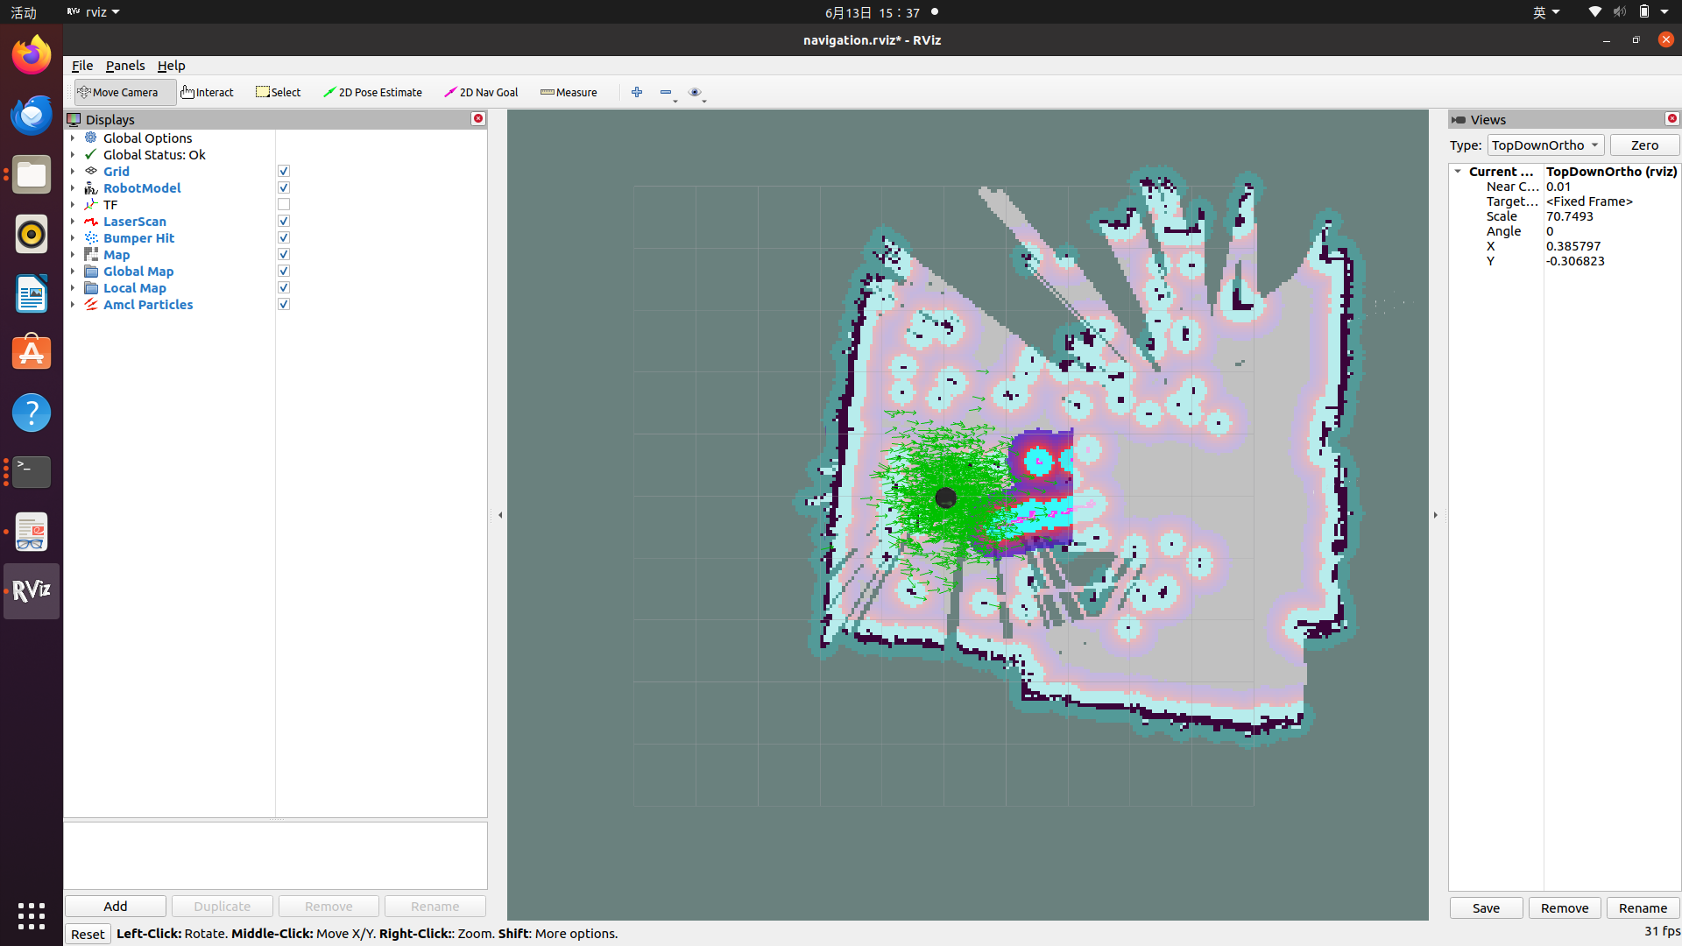
建图导航
建图导航
构建地图
利用Gmapping算法构建地图
通过rviz读取预设的目标在地图中的位姿
导航定位
初始化将粒子分布全图，通过AMCL进行导航定位
高精度定位，具有高鲁棒性
路径规划
基于DWA的路径规划
动态障碍、安全移动
AMCL全局定位 → move_base路径规划 → DWA局部避障 → 到达目标点

Slide 13
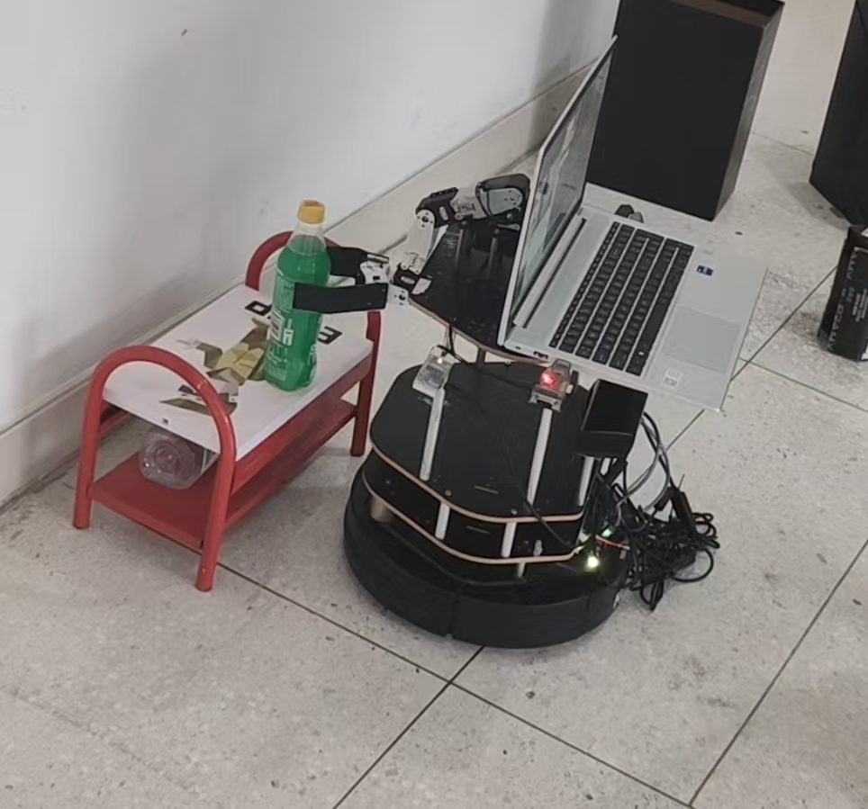
视觉伺服靠近
基于检测框高度的闭环PD控制，两阶段靠近目标
旋转对准瓶子中心
前后移动：粗调 0.15m/s → ±20% 切微调 0.01m/s → 稳定 0.5s
二次旋转对准
发布`bottle_in_pos=1`，触发机械臂伸出
等待 5s机械臂到位姿 2
开环前进 0.1m
等待 5s
发布`bottle_in_pos=2`，触发机械臂抓取
失败则返回微调重新尝试
闭环控制：检测框高度 → PD速度控制 → 旋转对准 → 前后靠近 → 触发抓取

Slide 14
状态机控制流程
状态 | 名称 | 活跃节点 | 触发条件 | 动作
-1 | 待命 | 无 | 系统启动 / 任务完成 | 等待用户命令
0 | 定点导航 | navi+move_base | 用户发送启动命令 | 向move_base发送目标点
1 | 搜索目标 | search_spin.py | navi.py到达目标点 | 原地旋转等待YOLO检测到瓶子
2 | 视觉伺服 | visual_approach.py | YOLO检测到bottle | 发布controll_msg=1, 旋转对准+靠近
3 | 机械臂伸出 | visual_approach.py | 瓶子粗调完成 | 发布controll_msg=2, 继续精细调整
4 | 机械臂抓取 | jicheng.py | 开环前进完成 | 发布controll_msg=3, 四段位姿插值
5 | 前往终点 | back_2_zero.py + move_base | 抓取完成 | 后退一定距离 + move_base导航返回
6 | 完成 | 无 | 到达终点 | 等待5秒后重置为状态-1
语音/keyboard启动 → -1待命 → 0导航 → 1搜索 → 2伺服 → 3伸出 → 4抓取 → 5返回 → 6完成 → -1待命

Slide 15
总结展望

Slide 16
总结与展望
项目收获
掌握ROS机器人软件系统的完整开发流程
深入理解AMCL定位与move_base导航原理
实践跨平台TCP实时数据传输
实现深度图到激光扫描的完整转换链路
完成感知→规划→控制的闭环机器人系统
技术创新点
Kinect噪声处理: 径向噪声过滤+PCA判别
非阻塞TCP: 发送队列+独立线程+混合编码
窄视场定位: 调整AMCL参数适配~57FOV
视觉伺服: 两阶段闭环控制
未来展望
硬件升级: D435i等新型深度传感器替换Kinect v1
提升感知精度和可靠性
算法优化: 深度学习方法替代传统视觉伺服
实现端到端的物体抓取
功能扩展: 扩展目标种类bottle→多种物体
语义导航、多机器人协作
工程完善: 容器化部署增加系统监控与日志记录
改进方向
语音交互可改用Whisper等更高精度方案
增加可视化监控界面，提高系统可观测性

Slide 17
谢谢大家

